Slide 1
Дифференциация (типология) стран мира по особенностям социально-экономического развития

Slide 2
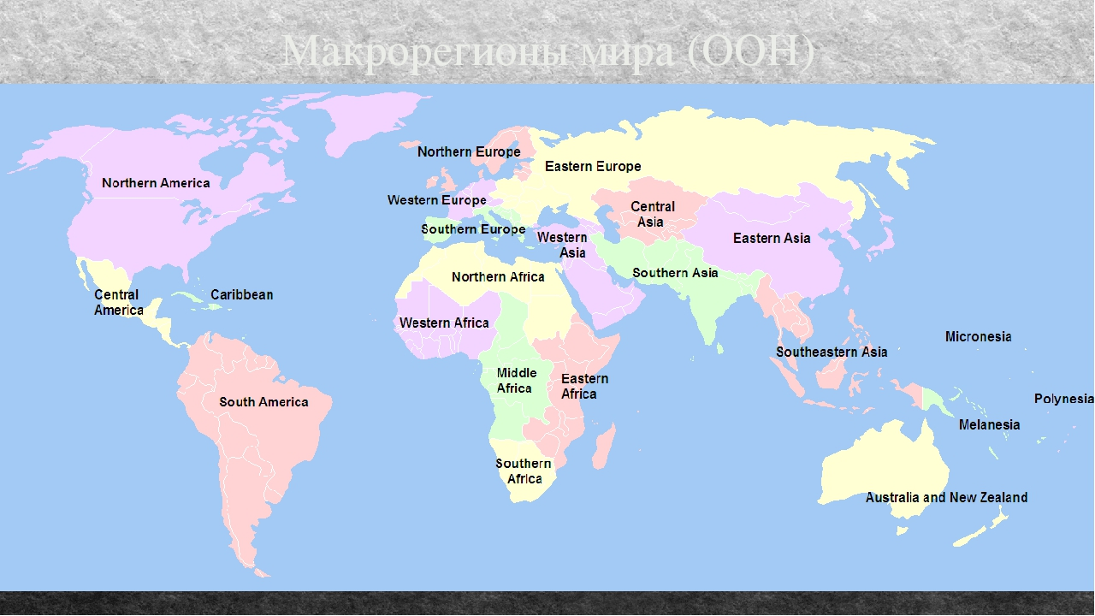
Макрорегионы мира (ООН). В основе выде-ления историко-культурные и социально-экономические факторы

Slide 3
Критерии типологии стран по уровню социально-экономического развития
исторические (колониальное прошлое);
социальные (продолжительность жизни, уровень грамотности – охват начальным и среднем образованием, кол-во людей с высшим образованием, урбанизированность, структура смертности населения, уровень заболеваемости, этнический состав населения и пр.);
экономические (ВВП на душу населения, структура ВВП, структура занятых в экономике, внедрение в экономику научных достижений, уровень личных доходов людей, уровень кредитной зависимости стран, активность в мировом хозяйстве , критерий потребление электроэнергии и пр.);
географические (площадь территории, численность населения, обеспеченность ресурсами, особенности территориальной структуры хозяйства и общества, др.)
политические (режимы власти).

Slide 4
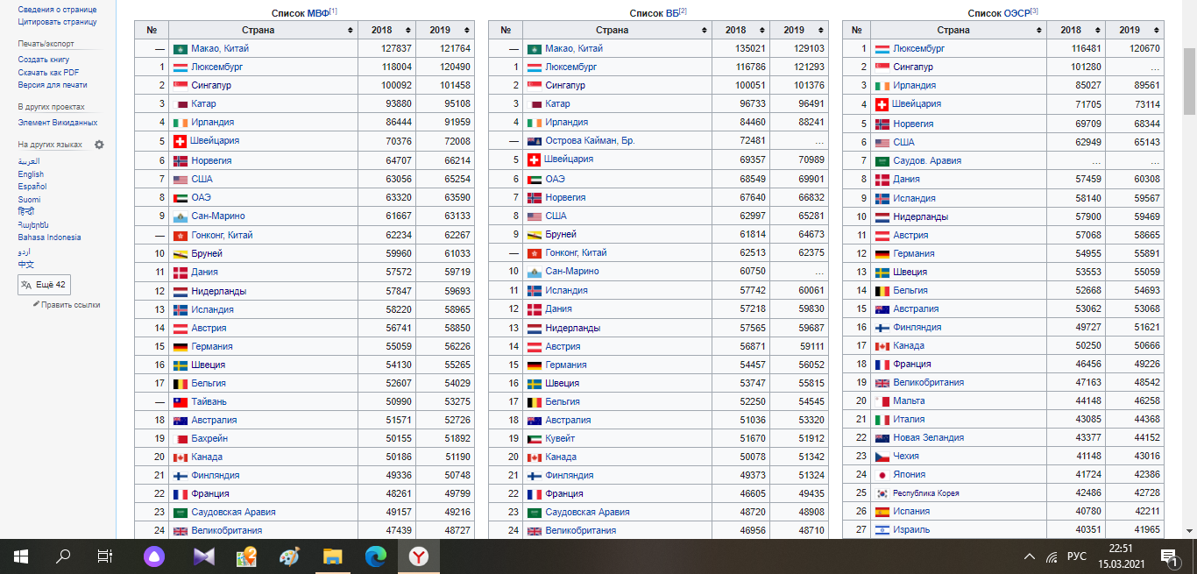
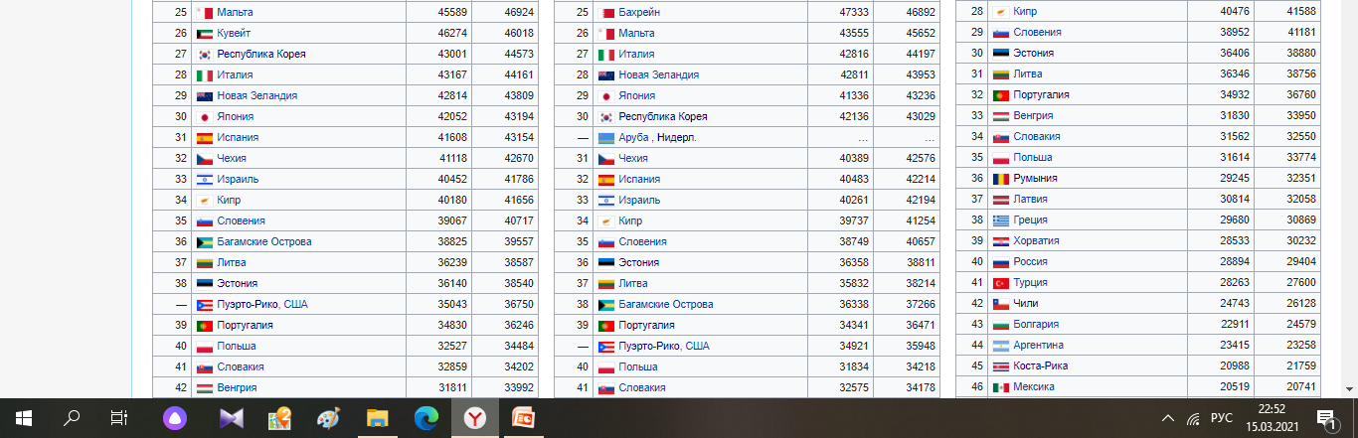

Slide 5
Наиболее бедные страны мира (согласно рейтингу ВВП на душу населения, 2018 – 2019 гг.)

Slide 6
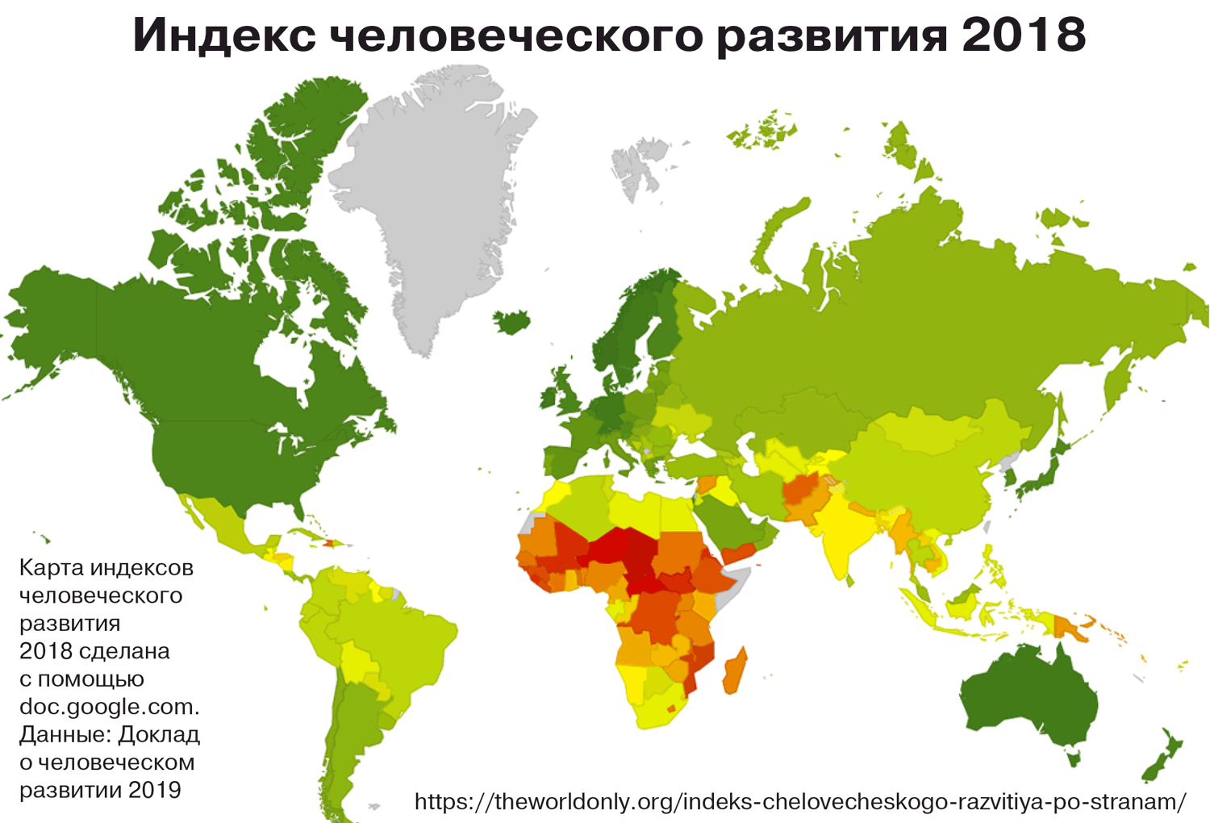
ВВП на душу населения
+
Уровень грамотности
+
Продолжительность жизни человека

Slide 7
По типу социально-экономического развития выделяют следующие группы:
Страны развитые, в том числе:
основные развитые
среднеразвитые
Страны с переходной экономикой (некоторые авторы не выделяют)
Страны развивающиеся, в том числе:
страны высшего эшелона («успешные»)
страны низшего эшелона («неудачные»)

Slide 8
Сравнение экономического и социального положения стран разных типов
Показатели | Высокоразвитые и среднеразвитые страны | Развивающиеся страны в целом | Наименее развитые страны
ВВП на душу населения, тыс. долл. | 11–50 | 0,2–20 | 0,2–1,0
Доля населения, занятого в сельском хозяйстве, % | 4 | 40 | 66
Доля сельского хозяйства в ВВП, % | 3 | 22 | 46
Доля грамотных среди взрослых, % | 99 | 64 | 32
Число врачей на 1000 жит. | 204 | 45 | 11
Детская смертность, ‰ | 9 | 70 | 132

Slide 9
Типы стран | Подтипы стран | Виды стран | Примеры
Развитые страны | А. Наиболее развитые | 1. Страны большой 6-ки | Великобритания, Франция, Германия, Япония, Италия, США
 |  | 2. Страны переселенческого капитализма | Канада, Австралия, Новая Зеландия, Израиль
 |  | 3. Малые страны Европы, в т.ч. «карлики» | Швеция, Норвегия, Финляндия, Исландия, Нидерланды, Бельгия, Люксембург, Андорра, Австрия, Швейцария и пр.
 |  | 4. Новые индустриальные страны 1-й волны («Азиатские тигры») | Республика Корея, Китайская Республика (Тайвань), Сингапур
 | Б. Среднераз-витые | 1. Постсоветские государства Восточной Европы | Польша, Болгария, Румыния, Молдова, Эстония, Латвия, Литва, Сербия, Северная Македония, Грузия, Украина и пр.
 |  | 2. Страны Южной Европы | Испания, Португалия, Греция, Кипр, Мальта
 |  | 3. Евразийские державы | Россия, Беларусь, Казахстан, Армения, Азербайджан , Узбекистан
II. Развивающиеся | А. Ключевые страны («относитель-но успешные») | 1. Новые индустриальные страны 2-й и последующих волн, в т.ч. ключевые страны по потенциалу | Китай (КНР), Индия, Турция, Таиланд, Малайзия, Бразилия, Мексика, Египет, Вьетнам, Коста-Рика и др.
 |  | 2. Высокоурбанизированные переселенческие страны | Аргентина, Уругвай
 |  | 3. Страны-нефте- и газоэкспортеры | Монархии Персидского залива, Бруней
 |  | 4. Страны-квартиросдатчики | Государства Карибского бассейна, Бахрейн, Тунис, Ливан, Панама, Мальдивы, Сейшельские Острова
 |  | 4. Страны плантационного хозяйства | Шри-Ланка, Кения, Кот-д’Ивуар, Куба, Фиджи , Гватемала, Никарагуа, Сальвадор, Гондурас
 |  | 5. Страны, эксплуатирующие природные богатства (внешнеориентированного развития) | Ямайка, Колумбия, Венесуэла, Перу, Чили, Ботсвана, Алжир, Пакистан, Нигерия, Иран, Иордания, Туркменистан, ЮАР, Габон, Сенегал
 | Б. Нижний эшелон (проблемные) | Классические развивающиеся | Лаос, Бангладеш, КНДР, Монголия, Таджикистан, Кыргызстан, Боливия, Парагвай, Суринам, Демократическая Республика Конго, Республика Конго, Замбия, Зимбабве, Танзания, Гвинея, Гвинея-Бисау, Тонга, Того и пр.
 |  | Наименее развитые | Афганистан, Гаити, Руанда, Бурунди, Малави, Мадагаскар, Мозамбик, Лесото, Центрально-Африканская Республика, Чад, Нигер, Южный Судан , Вануатуи пр.

Slide 10
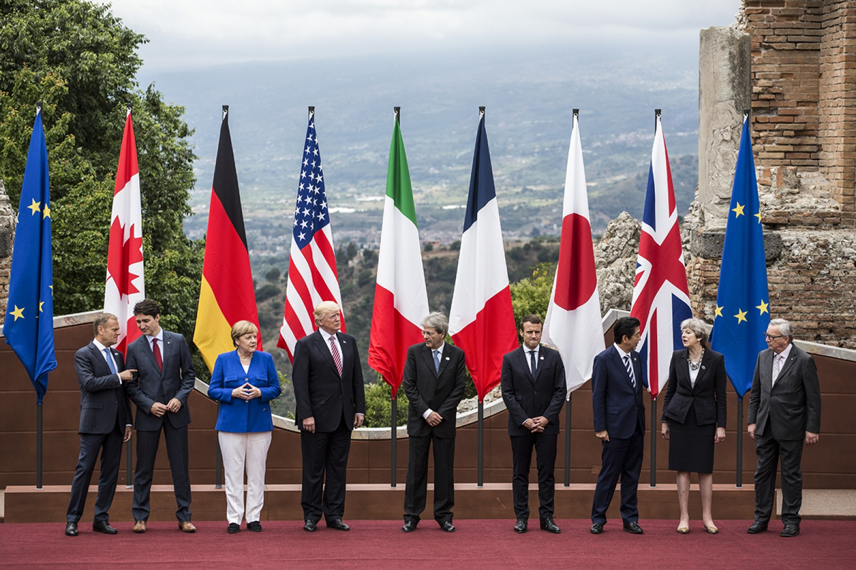
«Большая семерка» – главные и более успешные страны мира, определяющие мировую экономическую и политическую повестку дня, мощная и разнообразная экономика с преобладанием сферы обслуживания, высокая продолжительность жизни и высокие доходы населения

Slide 11
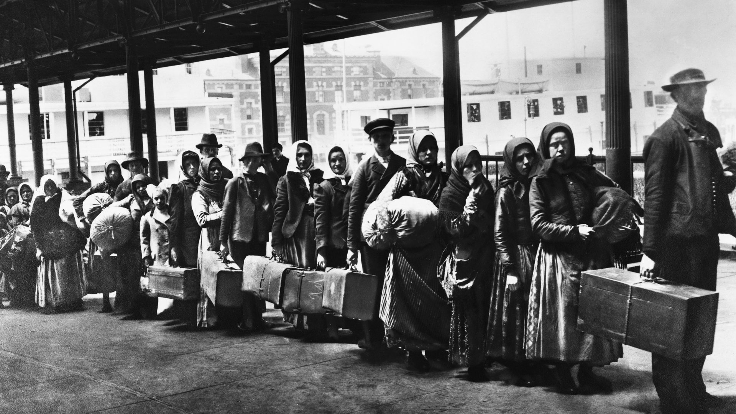
Страны переселенческого капитализма – это успешные страны с высоким уровнем разви-тия экономики, развитой политической системой, демократическим устройством, высоким уровнем жизни. Все это получено за счет переезда сюда в разные периоды времени переселенцев-трудяг из Европы (в случае с Израилем – из США, СССР и Европы). Они привезли с собой свою культуры и экономику

Slide 12
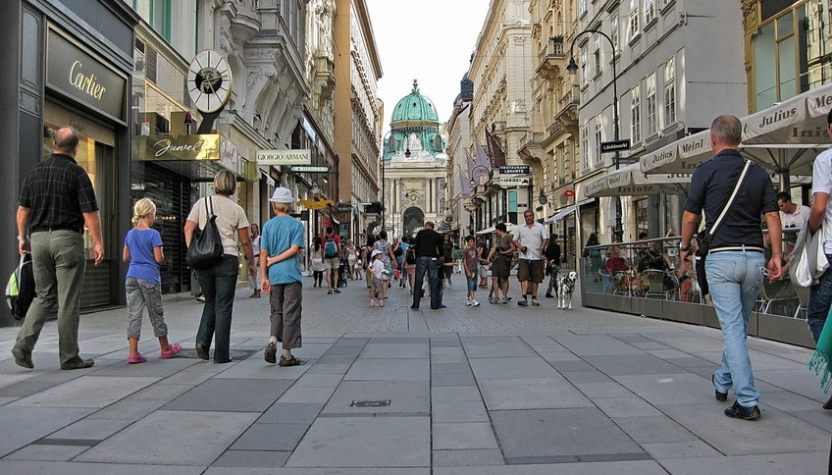
Малые развитые страны Европы – высокий уровень жизни, высокие стандарты жизни, большая продолжительность жизни, доминирование сферы услуг в экономике, наука и технологии, но специализация не по всему спектру отраслей, а ставка только на некоторые из них. По отдельности – незначительная роль в мировой экономике, но привлекательные для жизни

Slide 13
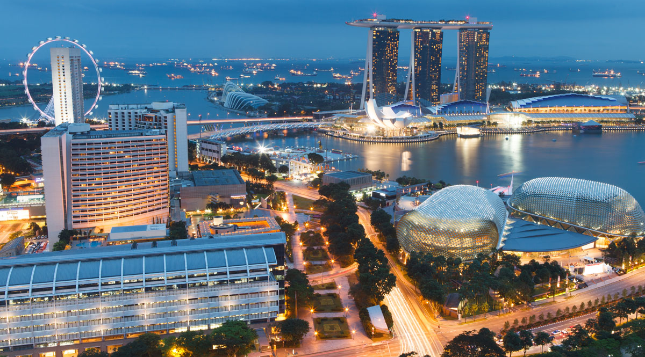
Новые индустриальные страны 1-й волны («азиатские тигры»): небольшие страны Восточной и Юго-Восточной Азии, которые, используя теорию догоняющего развития и выгодное географическое поло-жение, смогли достичь больших успехов в развитии экономики и социальной сферы. В 1970-е гг. они сделали ставку на развитие индустриальных технологий и одновременно на совершенствование человеческого потенциала. Сегодня они удачно встроены в современное мировое хозяйство, имеют интеллектуальный и технологический потенциал, являются финансовыми центрами мира, развивают автомобилестроение, микроэлектронику, наукоёмкую химию и другие высокостоимостные виды деятельности. Обладают высоким качеством жизни населения при высоком уровне обеспечения стандартов жизни.
СИНГАПУР

Slide 14
Среднеразвитые страны Европы, отстающие по целому ряду показателей. Высокая доля занятых в с/х, проблемы безработицы, повышенная бедность, высокая разность в развитии между отдельными регионами. Доминирование туризма в экономике без яркой промышленной роли. Ниже доходы людей, ниже качество жизни. Ниже уровень урбанизации

Slide 15
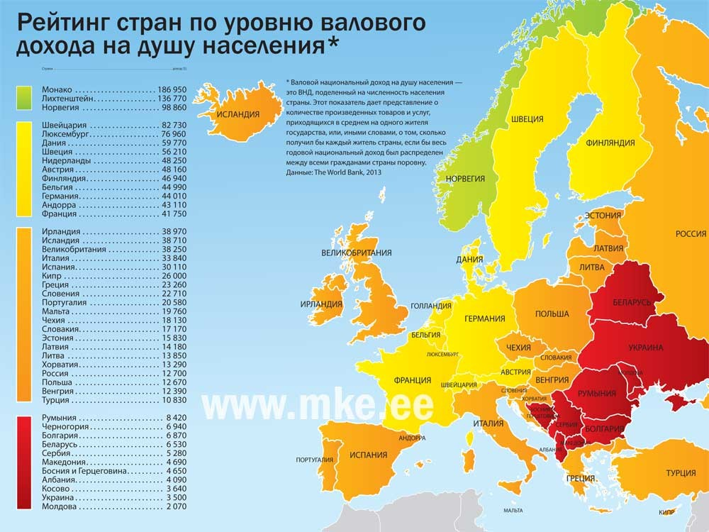
Среднераз-витые страны Восточной Европы
Относительно других стран Европы наименее развитые. Афтершоковая экономика, связанная с переходом от плановой экономики (социализма) к рынку, либеральной экономике. Социально-демографические проблемы (выезд молодого населения, много безработных). Высокая занятость в с/х. Самый низкий доход населения в Европе. Но сохранились высокие стандарты образования,, развитая наука и услуги, присутствует промышленная деятельность (машиностроение, химия, пищевая отрасль)

Slide 16
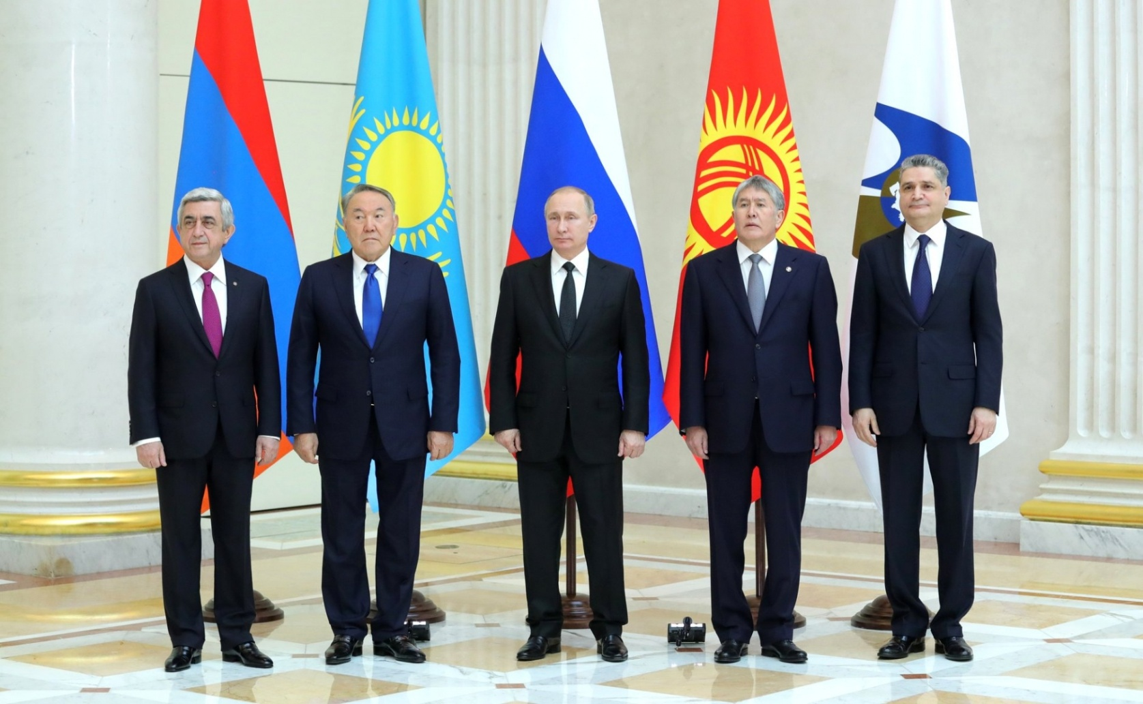
Евразийские державы – постсоветские страны, которые обладают значительными интеллектуаль-ными, природными и производственными ресурсами, развивающие многоукладную рыночную экономику и относящиеся к мировой экономической полупериферии. После распада СССР испытали экономический шок и социально-демографические проблемы. Постепенно восстанавливают свои позиции в мировом хозяйстве на основе преимущественного экспорта углеводородов, а также отдельных иных сырьевых и обработанных товаров. В структуре ВВП большая доля относится к индустриальному сектору. Сектор услуг представлен базовыми сервисными видами деятельности. Характеризуются значительным социальным расслоением среди людей и большой долей бедного населения. Являются союзниками по многим вопросам безопасности и стратегического положения во внутренней части Евразии.
Эмблема Евразийского экономического союза (ЕАЭС), крупнейшего торгово-экономического союза на постсоветском пространстве

Slide 17
К этой же категории относятся и ключевые развивающиеся страны мира (Китай, Индия, Бразилия, Мексика, Турция, Египет, некоторые др.)
Сделали ставку на развитие современной промышленной, активно развивают социальную сферу (здравоохранение, образование). Модель догоняющего развития.

Slide 19
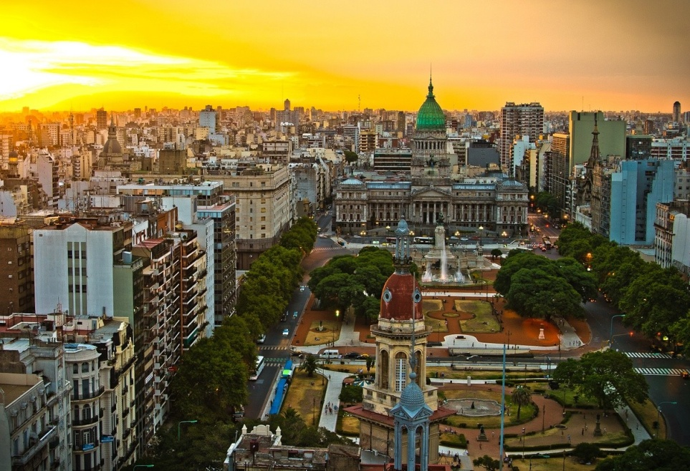
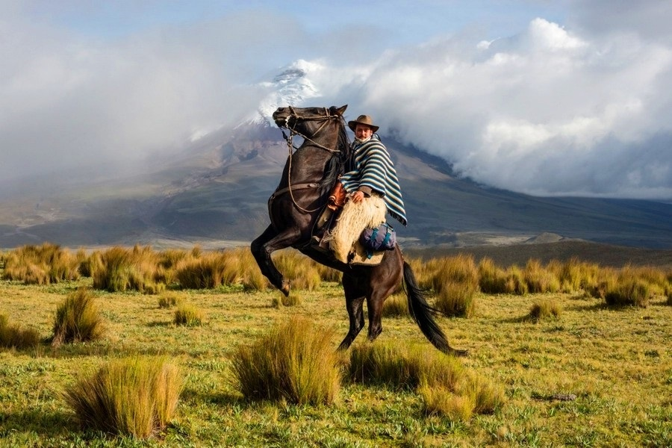
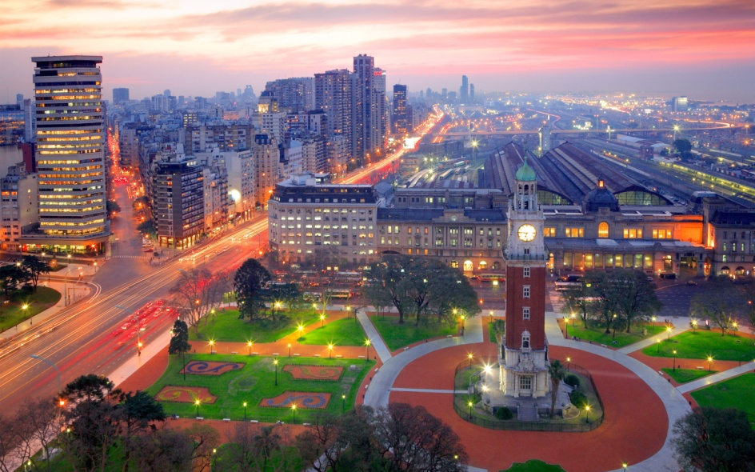
Высокоурбанизированне переселенческие страны (Аргентина, Чили) – обладают богатыми агроресурсами и более высоким уровнем жизни, чем их соседи, более «белым» населением, высокой урбанизацией (наиболее высокой в Латинской Америке), активно развивающимся сервисным сектором экономики. При этом отсутствие разнообразных полезных ископаемых сделало эти страны слабо- или малоиндустриальными. Здесь выше и среднеожидаемая продолжительность жизни, выше уровень грамотности, хорошо развито высшее образование.

Slide 20
Добились успехов в последние десятилетия благодаря нефте- и газодолларам, которые тратят на повышение разнообразия отраслей современной экономики и развитие социальной сферы жизни людей. Активны в мировой политике. Среди негативных черт – большая разница между богатым и бедным населением; семейственность связей, основные преимущества получают приближенные к ведущим семьям.

Slide 21
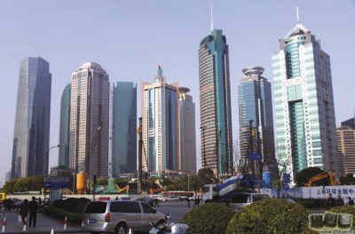
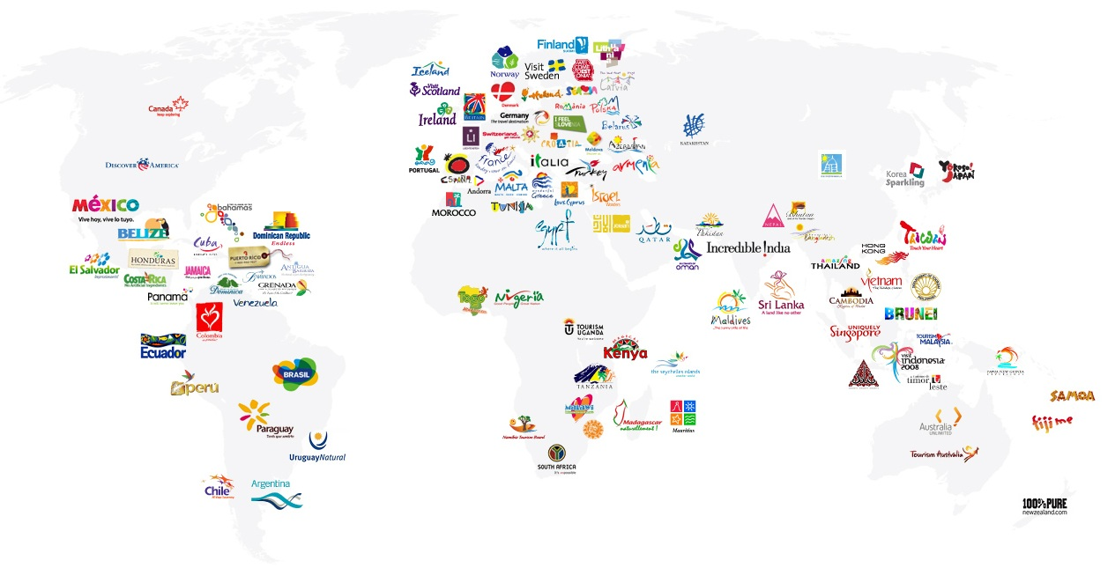
Страны – «квартиросдатчики»: «продают» свои флаги и территории странам и компаниям, которые уходят от налогов. Успешные в развитии постиндустриальных видов деятельности, но совершенно нет промышленности . Достаточно высокий уровень жизни, хотя много и бедного населения, занятого в с/х и рыболовстве
страны «дешёвого флага»;
страны – штаб-квартиры ТНК;
малые туристские державы;
страны – оффшоры

Slide 22
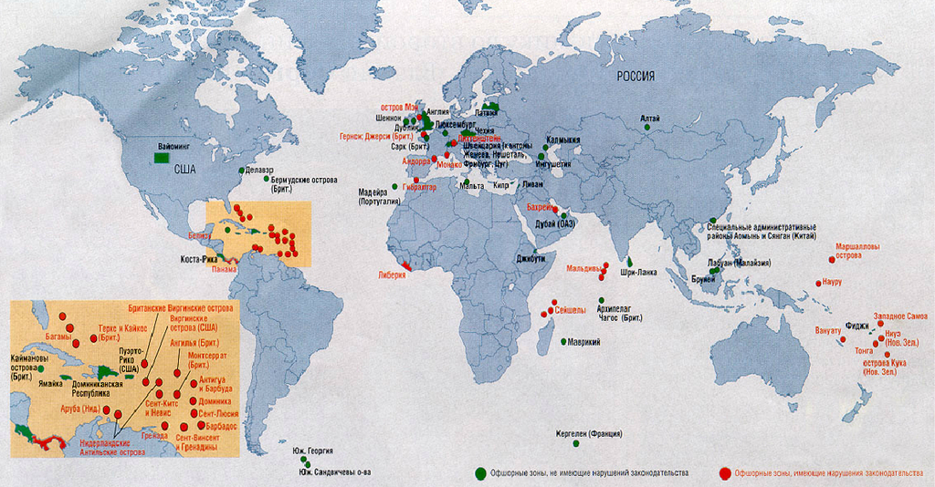
Страны – оффшоры

Slide 23
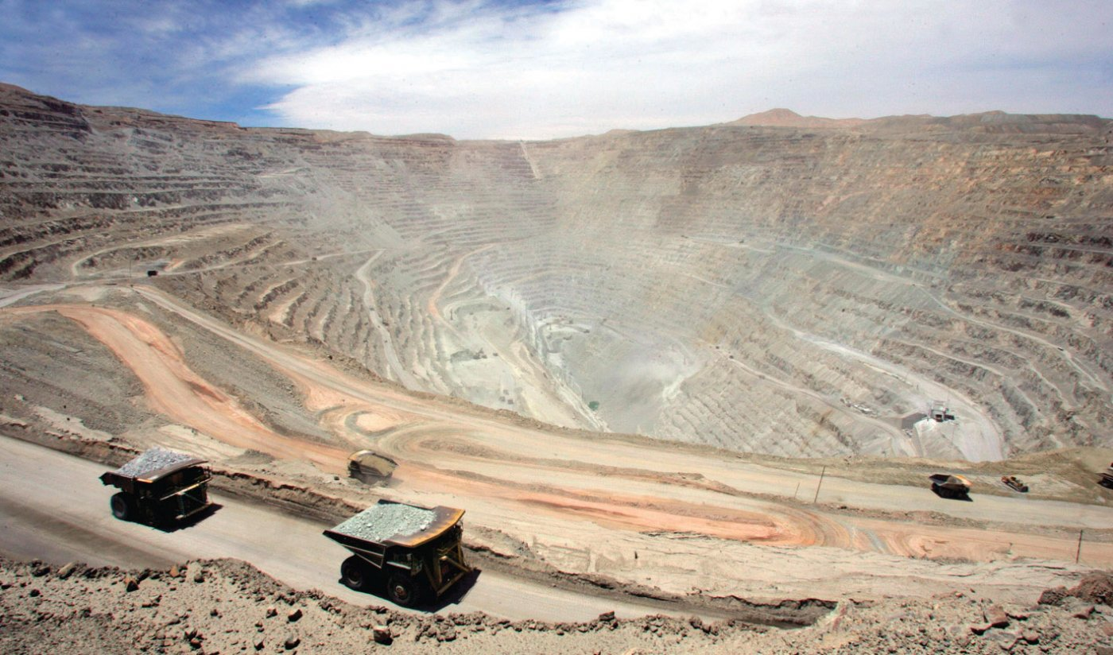
Чукикамата – крупнейшее в мире м/р по добыче медных руд в Чили
Страны, относительно «успешно» эксплуатирующие свои природные богатства. Продажа последних позволяет не только сводить концы с концами, но также реализовывать отдельные социально-экономические проекты, вести культурную политику, достойно принимать туристов.

Slide 24
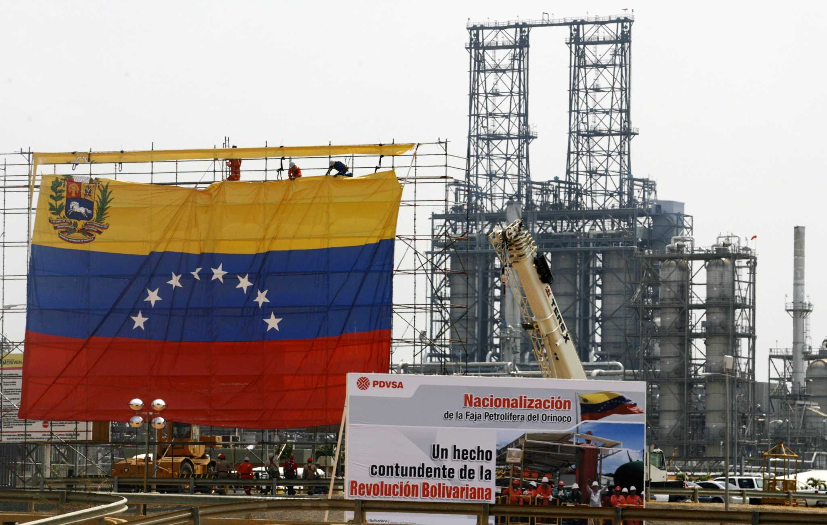
Нефтеперерабатывающий завод в Венесуэле

Slide 25
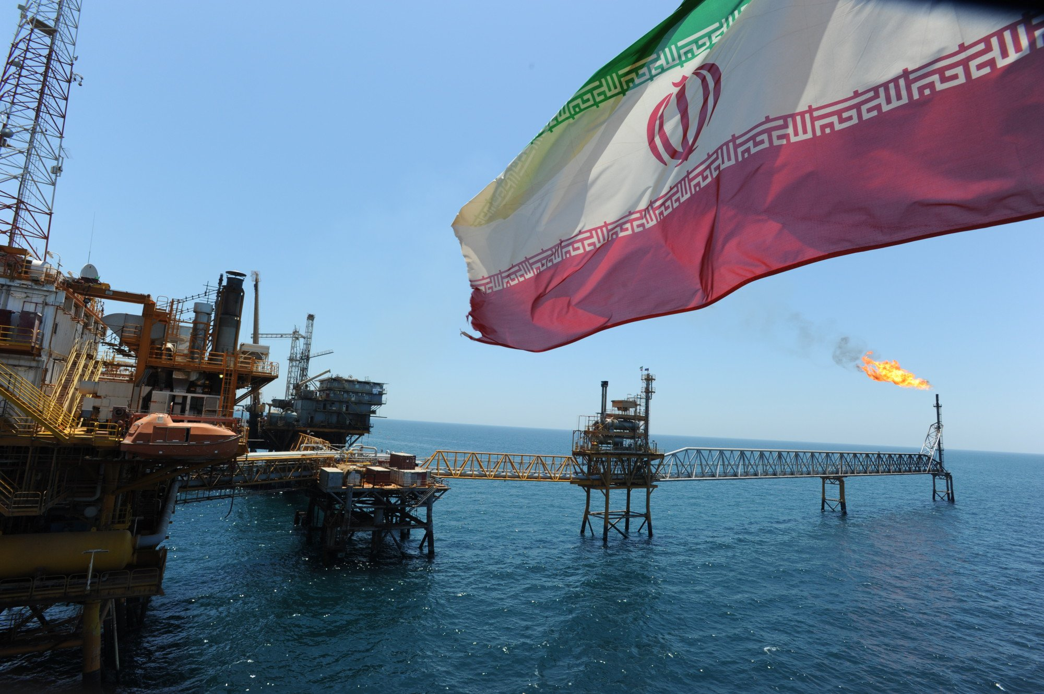
Добыча нефти и газа в Иране

Slide 26
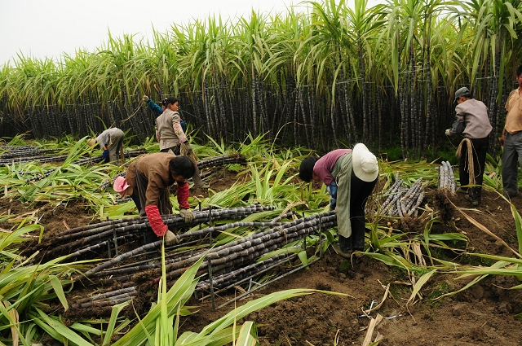
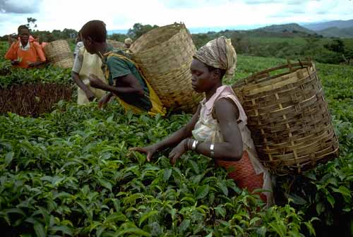
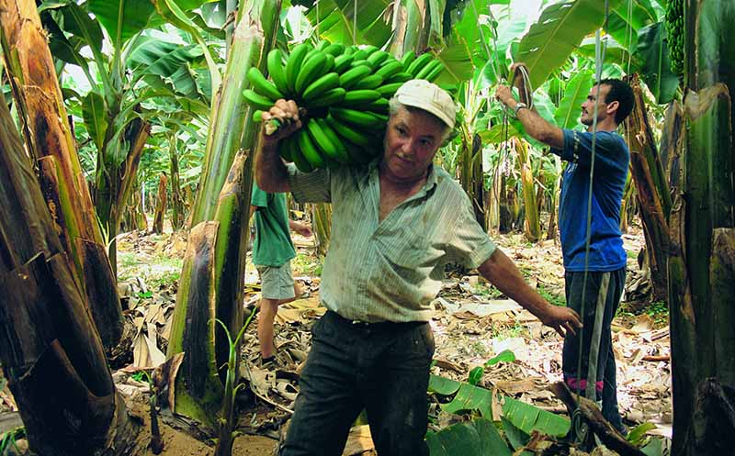
Страны плантационного хозяйства достаточно бедны и менее обеспечены социальными благами. Распространена ложная урбанизация, много малограмотного населения. Население характеризуется низкими трудовыми навыками («дешевая рабочая сила»). Наиболее близки к категории «классические развивающиеся страны». В то же время имеют устойчивую нишу в мировом хозяйстве, что позволяет им участвовать в глобальных цепочках добавленной стоимости. Развитие стран обеспечивается крупноплощадным сельским хозяйством (выращивание бананов, сахарного тростника, кофе и пр.).

Slide 27
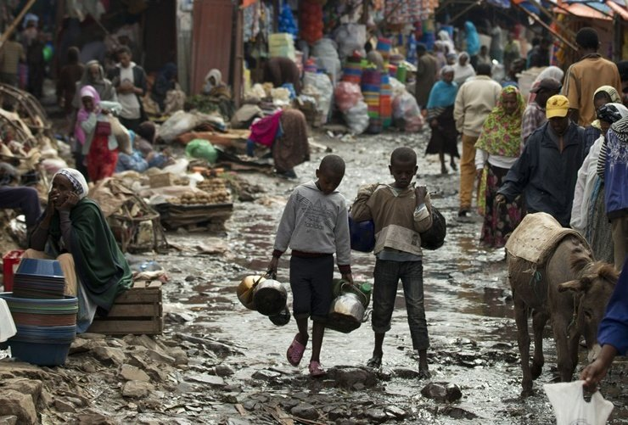
Наиболее бедные страны мира

